Slide 1
Le programme de présentation de la phonétique russe (Module 1)
L’objectif de ce programme est la connaissance des étudiants étrangers de l’alphabet russe et des sons, dont il présente, avant le début de l'enseignement de la prononciation, la lecture et l'écriture.

Slide 2
La phonétique russe pour les débutants
L’alphabet: lettres et sons

Slide 3
Salutation
Chers amis!
Bienvenue dans le monde de la langue russe!
Ce programme vous présente les lettres et les sons russes.
Regardez, écoutez, lisez des commentaires!
Pour écouter le son, cliquez l’icône.
Bon vent!

Slide 4
La langue russe dans le monde
La langue russe – langue officielle de la Fédération de Russie (FR) et l’une des 6 langues de travail de l‘Organisation des Nations Unies.
Il y a environ 300 millions de personnes dans le monde qui parlent russe, plus de 140 millions sont des citoyens de la Fédération de Russie.

Slide 5
La formation de l’alphabet russe
Actuellement sur la base de l’alphabet cyrilique on fonctionne 8 langues, inclus le russe, l’ukrainien, le biélorusse et les langues des autres peuples slaves.
L’alphabet slave – cyrillique – a été créé dans le IX-ème siècle par les abbés réguliers grecs et éclairés - Cyrille et Méthodi.
Notes:
1. http://www.krugosvet.ru/node/35197

Slide 6
La journée de la culture et l’écriture slave
En Russie et dans tous les pays slaves on célébre cette fête le 24 mai. Il est connu comme la journée du souvenir des premiers professeurs des peuples slaves – Saints Cyrille et Méthodi, les créateurs de l'alphabet cyrillique.

Slide 7
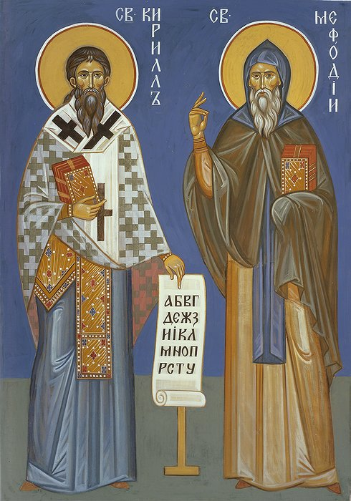
Les fondateurs de l’écriture slave St. Cyrille et St. Méthodi

Slide 8
Le monument aux Saints Cyrille et Méthodi à Volgograd

Slide 9
L’alphabet
L’alphabet russe moderne compte 33 lettres.
NB! Pour les textes lettrés on utilise deux types de lettres – direct et italique qui diffèrent, en particulier dans les lettres minuscules sous le numéro 4 (г/г), 5 (д/д), 10 (и/и), 11 (й/й), 17 (п/п), 20 (т/т).

Slide 10
Les lettres et les sons А, Б, В, Г
Lettre Son Nom de la lettre
1. А а А а [а] а
2. Б б Б б [б] бэ
3. В в В в [в] вэ
4. Г г Г г [г] гэ

Slide 11
Д, Е, Ё, Ж
5. Д д Д д [д] дэ
6. Е е Е е [е] е
7. Ё ё Ё ё [йо] ё
8. Ж ж Ж ж [ж] жэ

Slide 12
З, И, Й, К
9. З з З з [з] зэ
10. И и И и [и] и
11. Й й Й й [й] и краткая
12. К к К к [к] ка

Slide 13
Л, М, Н, О
13. Л л Л л [л] эль
14. М м М м [м] эи
15. Н н Н н [н] эн
16. О о О о [о] o

Slide 14
П, Р, С, Т
17. П п П п [п] пэ
18. Р р Р р [р] эр
19. С с С с [c] эс
20. Т т Т т [т] тэ

Slide 15
У, Ф, Х, Ц
21. У у У у [у] у
22. Ф ф Ф ф [ф] эф
23. Х х Х х [х] жа
24. Ц ц Ц ц [ц] цэ

Slide 16
Ч, Ш, Щ
25. Ч ч Ч ч [ч’] че
26. Ш ш Ш ш [ш] ша
27. Щ щ Щ щ [ш’ш’] ща

Slide 17
ъ, ы, ь
28. ъ ъ ---- твёрдый знак le signe dur
29. ы ы [ы] ы
30. ь ь ---- мягкий знак le signe doux

Slide 18
Э, Ю, Я
31. Э э Э э [э] э
32. Ю ю Ю ю [йу] ю
33. Я я Я я [йа] я

Slide 19
Les commentaires
1) On donne la transcription entre parenthèses […].
2) L’apostrophe (’) signifie la douceur de la consonne.
3) La lettre – unité de l’expression écrite,
le son – unité de l’expression orale.

Slide 20
NB!
1) Les lettres ъ, ы, ь (28, 29, 30) n’ont pas de notation majuscule, parce que dans la langue russe il n’y a pas des mots qui commencent par ces lettres.
2) Les Russes écrivent souvent la lettre Ё ё (7) comme Е е (6)!

Slide 21
La classification des lettres russes et leurs sons
Voyelles
10 lettres désignent les voyelles:
А (1), Е (6), Ё (7), И (10), О (16),
У (21), Ы (29), Э (31), Ю (32), Я (33)

Slide 22
Consonnes
21 lettres désignent les consonnes:
Б(2), В (3), Г (4), Д (5), Ж (8),
З (9), Й (11), К (12) , Л (13), М (14),
Н (15), П (17) , Р (18), С (19) , Т (20) ,
Ф (22), Х (23), Ц (24), Ч (25), Ш (26), Щ (27)

Slide 23
Signes
ь – le signe doux(28)
ъ – le signe dur (30)

Slide 24
La classification des voyelles
6 lettres А [а], О [о], У [у], Ы [ы], Э [э], И [и]
désignent une voyelle;
4 lettres Е [йэ/’э], Ё [йо/’о], Ю [йу/’у], Я[йа/’а] désignent tantôt deux sons (й+voyelle), tantôt une voyelle, cela dépend de la position.

Slide 25
La classification des consonnes
12 lettres désignent les doubles − les sonores et les creux − consonnes:
Б (2) – П (17) В (3) – Ф (22) Г (4) – К (12)
Д (5) – Т (20) Ж (8) – Ш (26) З (9) – С (19)
NB!
Les consonnes sonores désignent les sons qu’on prononce à l’aide du voix et du bruit,
et les consonnes creux − à l’aide du bruit.

Slide 26
Les consonnes impairs
5 lettres désignent les consonnes sonores impairs:
Й (11), Л (13), М (14), Н (15), Р (18)
4 lettres désignent les consonnes creux impairs :
Х (23), Ц (24), Ч (25), Щ (27)

Slide 27
Le signe doux (ь) et dur (ъ)
Les signes ь et ъ réalisent la fonction phonétique et orthographique.
(module 2 «Le système des lettres et des sons»)

Slide 28
Regardez le dessin animé et écoutez la comptine concernant l’alphabet russe! Apprenez par cœur! (Cliquez sur le bouton gauche de la souris!)

Slide 29
Liste des références
1. Kedrova G.E. etc. Manuel d'Internet sur ​​la phonétique russe. URL: http://www.philol.msu.ru/rus/galya-1/index1.htm
2. Cyrille et Méthodi. URL: http://www.krugosvet.ru/node/35197
3. Cyrillique. URL: http://ru.wikipedia.org/wiki/ Cyrillique
4. Chustikova T.V. Cours d'introduction phonétique et grammaticale en russe pour ceux qui parlent en anglais. URL: http://www.linguarus.com/ru/materials/lessons/

Slide 30
L’auteur du texte et de la présentation: Irina E. Chigina
Le technicien de l’enregistrement du son: EvgeniaV. Panferova
Traductrice: Yana Perelygina

